Slide 1
基于被动光的管道打底MIG焊焊缝图像处理算法的研究
工程硕士论文答辩
工程硕士：韦延民
学 号：0704728
指导老师：李 静
专业领域：软件工程
研究方向：图像处理

Slide 2
主要内容
一、焊接图像处理研究背景和现状
二、本文的研究内容
三、熔池边缘提取算法
四、焊缝、焊丝位置提取算法
五、焊缝图像离线处理系统
六、总结与展望
七、致 谢

Slide 3
一、 焊接图像处理研究背景和现状
1.1 研究背景
1.2 MIG全自动焊接研究现状

Slide 4
1.1 研究背景
焊接在机械制造、交通运输、核工业、航空航天等行业中的应用十分广泛，目前，在焊接领域，管道焊接已逐渐由手工焊接向全自动焊接发展，进而催生了对焊接自动化的需求。在焊接过程中，对熔池区域的判定以及对焊缝、焊丝位置的自动实时跟踪成为自动化焊接的重要内容。

Slide 5
1.2 MIG全自动焊接研究现状
1.2.1 MIG管道打底焊技术简介
1.2.2 焊接系统的研究现状

Slide 6
1.2.1 MIG管道打底焊技术简介
惰性气体金属电弧焊（Metal Inert Gas Arc Welding,MIG）是指采用连续等速率地送进可熔化的焊丝与被焊工件之间的电弧作为热源来熔化焊丝和母材金属，形成熔池和焊缝的焊接方法。

Slide 7
1.2.2 焊接系统的研究现状
加拿大的 TECNAR公司，开发了一个基于计算机视觉技术的监控系统。该系统根据遥感图像信息丰富的特点，通过人工遥感技术来定位焊缝位置，利用熔池图像上不同密度的颜色和形状来识别目标及其位置，主要检测目标包括电弧、焊丝尖端、熔池的形状以及其最高温区域等，最终通过检测结果来控制熔池水平和垂直方向上的位移，保证温度最高点始终在屏幕最中央，达到焊缝跟踪和熔深控制的目的。

Slide 8
1.2.2 焊接系统的研究现状
北京工业大学黄鹏飞等采用CAN总线实现MIG焊接电源、行走机构及遥控盒间的网络连接,并连接到上位机,方便实现焊接过程质量监控。
兰州理工大学的马跃洲利用GMAW（Gas Metal Arc Welding）焊接电弧声信号中蕴涵着丰富的焊接状态信息,以焊接过程电弧声信号作为主要研究对象,借助于现代信号分析方法,分析了电弧声信号的时频特征及其与焊接状态的相关性，在此基础上提出电弧声道的概念,并建立了声道的等效电气模型以及电弧声的参数化模型,验证了利用电弧声信号进行焊接状态的模式识别的可行性。

Slide 9
二、本文的研究内容
1）研究图像处理相关技术的原理，分析了其在焊接领域的研究现状，综合其优缺点设计了适合MIG管道打底焊的熔池图像处理方法，通过对焊接图像的实时处理，精确的获取了熔池的边缘特征。
2）利用图像相关技术来设计了焊缝、焊丝提取算法。
3）设计并实现基于被动光的MIG管道打底焊的焊缝离线图像处理系统。

Slide 10
三、熔池边缘提取算法
3.1 MIG焊接典型图像
3.2 区域粗定位
3.3 CV模型
3.4 区域生长
3.5 算法流程
3.6 实验结果

Slide 11
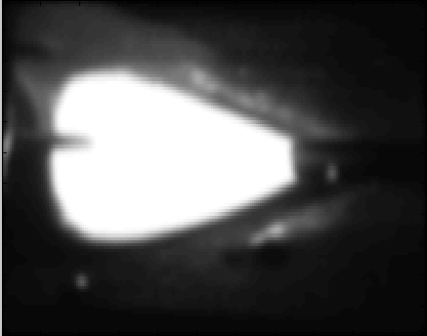
3.1 焊接图像特征
MIG管道打底焊典型图像

Slide 12
3.2 区域粗定位
图像的特征信息是区域粗定位的重要依据，根据图像的像素灰度值、形状特征和尺寸等信息对图像进行分割，通过这些特征信息可以对目标区域进行粗定位。本文根据熔池区域图像的灰度值在整个管道打底焊图像中灰度值较亮这一特征来对熔池区域进行粗定位。

Slide 13
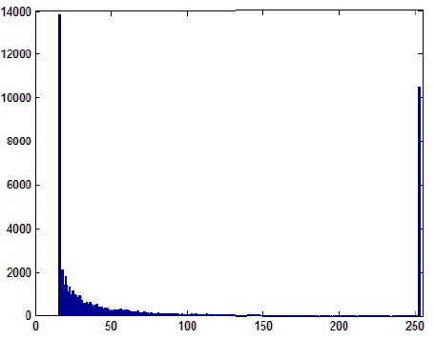
3.2 区域粗定位
焊缝区域图像直方图

Slide 14
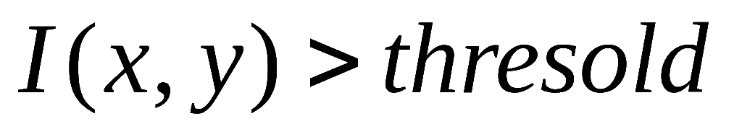
3.2 区域粗定位
本文通过设定灰度阈值的方法来获得熔池矩形区域的左上角坐标与右下角坐标，矩形区域中像素点的灰度值特征为：
从熔池区域直方图可知，像素值的分布分为光强较大的熔池和光强较弱的熔池以外区域。通过实验，一般去熔池区域亮度阈值 threshold为200~240之间即可。

Slide 15
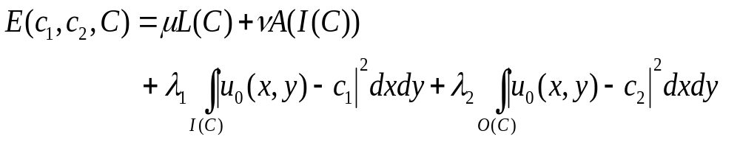

3.3 CV模型
CV模型中的能量函数
其中：C是任意的闭合曲线
C₁、C₂为常数，其值依赖闭合曲线 C， 分别为C内部和外部的平均灰度值。

Slide 16
3.4 区域生长
区域生长是指通过选择种子点，将与种子点具有相似性质的像素合并到种子点所在的区域生成新的区域，再以新的区域中的所有像素点作为种子点，以同样的方式生成新的区域，以此循环往复得到所感兴趣的区域。

Slide 17
3.5 算法流程
1）熔池区域粗定位
2）利用CV模型提取熔池边缘信息
3）采用区域生长算法对熔池边缘进一步处理

Slide 18
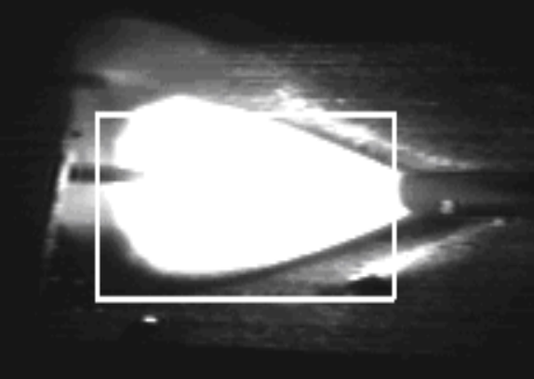
3.6 实验结果
熔池区域原图像 熔池区域粗定位

Slide 19
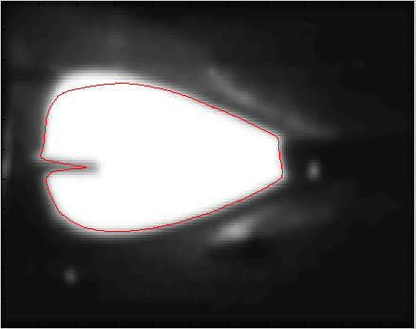
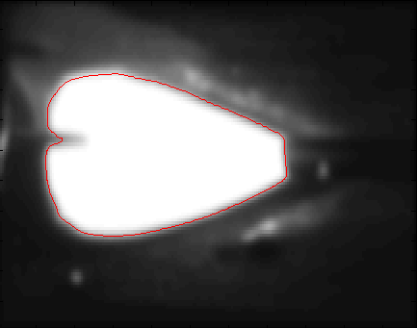
3.6 实验结果
主动轮廓提取 本文算法提取

Slide 20
3.6 实验结果
表1 算法时间对比
提取算法 | 处理时间
主动轮廓提取 | 0.147000秒
本文算法取 | 0.180000秒

Slide 21
四、焊缝、焊丝位置提取算法
4.1 Sobel变换
4.2 快速排序
4.3 算法流程
4.4 实验结果

Slide 22
4.1 Sobel变换
由于焊缝、焊丝位置是水平的，特征很明显，在第三章中对熔池区域粗定位的基础上，分别以粗定位矩形区域的左、右边界为基础，采用Sobel算子在垂直方向上进行滤波处理，具体算法是将图像与Sobel模板做卷积运算，将矩形框外部的各个像素值与模板的卷积值作为亮度值的在垂直方向上的近视梯度。

Slide 23
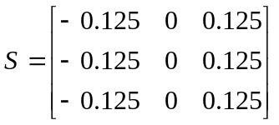
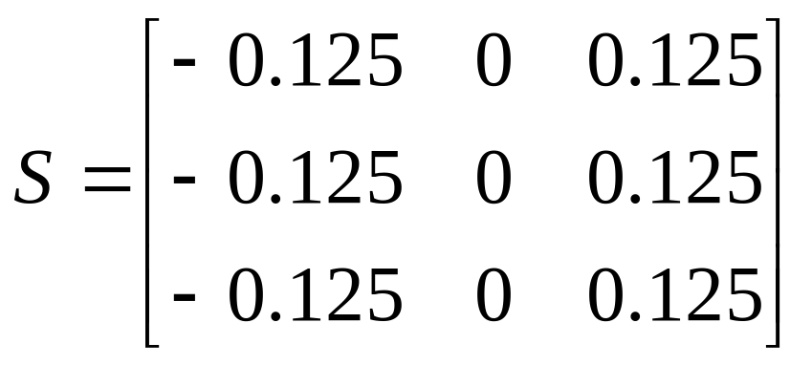
4.1 Sobel变换
Sobel算子滤波模板

Slide 24
4.2 快速排序
快速排序算法其基本思想是采用分治策略，从待排序的n个数据中任取一个数据（一般取第一个数据），以该数据为标准（或称枢轴元素），将所有数据分为两组，一组中各个数据都小于该数据，另一组中各个数据都大于该数据，同时将该数据排在这两组的中间，也就是该数据的最终排序位置。然后再对这两组数据分别采用上述方法，直到所有数据都排序到正确位置为止。

Slide 25
4.3 算法流程
1) Sobel变换
通过Sobel卷积后，获取了在垂直方向的像 素梯度值
2）快速排序
对像素梯度值按照出现次数的大小对像素点Y坐标进行排序，分别取其最大值和第二大值作为上下焊缝或焊丝边缘信息

Slide 26
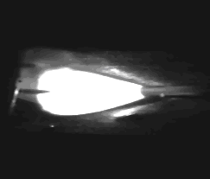
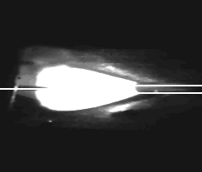
4.4 实验结果
Sobel算子滤波 焊丝、焊缝提取结果

Slide 27
五、焊缝图像离线处理系统
5.1 系统软件功能概述
5.2 离线处理系统的软件实现
5.3 离线处理系统的测试应用

Slide 28
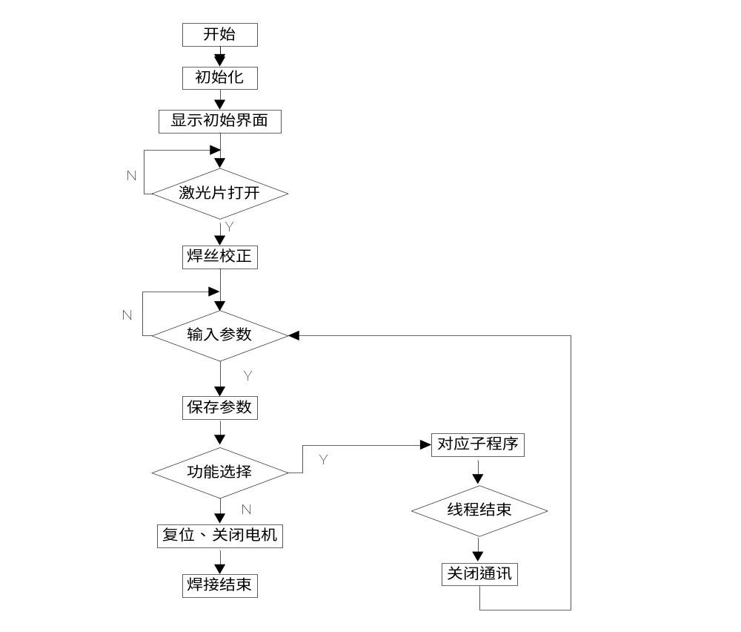
5.1 系统软件功能概述
离线处理系统主程序流程图

Slide 29
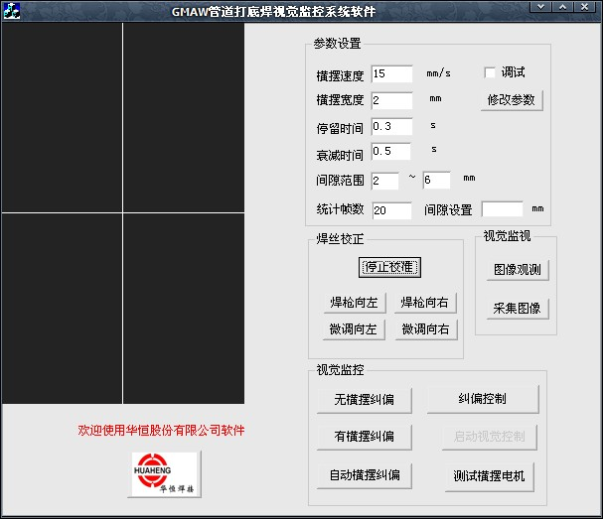
5.1 系统软件功能概述
离线处理系统软件主界面

Slide 30
5.1 系统软件功能概述
系统的主要功能模块分为：
图像处理
校正焊丝
横摆纠偏

Slide 31
5.2 离线处理系统的软件实现
开发工具
采用Microsof Windows XP操作系统，使用VC++6.0作为软件开发工具
离线处理系统中的关键技术
使用MFC编程的框架结构
采用了基于COM的组件技术，方便对系统进行二次开发

Slide 32
5.3 离线处理系统的测试应用
本系统正确地实现了基于被动光的管道打底焊焊缝图像离线处理系统：
1）测试图像处理程序，在一定的抛帧比例 下，图像处理算法精度提高至95%以上。
2）测试自动焊缝跟踪系统。
经过实际验证，本系统具有平滑、稳定的特点，能够满足焊接工艺的需求，能够很好的应用于实际生产中。

Slide 33
六、总结与展望
6.1 总结
6.2 展望

Slide 34
6.1 总结
1）研究自动焊接技术的发展历程以及焊接 图像处理系统在国内外的研究现状
2）收集并整理了图像处理方面的资料，对 数字图像处理做了一个简短的描述
3）提出了在区域粗定位的基础上，通过CV 模型和区域生长来对熔池边缘进行提取
4）提出了通过SOBEL变换与快速排序算法 相结合实现了对焊缝、焊丝位置提取
5）利用VC开发工具编程并实现了离线图像 处理系统

Slide 35
6.2 展望
尽管本文所研究的基于MIG管道打底焊的离线图像处理系统基本上实现了系统的初始目标，但是有些问题仍然需要在今后的工作中做进一步的改进和完善：
1）熔池质量控制
2）缺陷检测

Slide 36
七、致 谢
首先，感谢指导老师李静副教授，在思想上，教会我脚踏实地，勇于创新；在学术研究上，教会我分析问题、解决问题的思路和方法。
其次要感谢在调试研究的过程中，一起学习和工作的本组同学、同事。他们也给予了我极大的支持和帮助。
最后，我还要衷心地感谢评审论文及参加答辩的各位专家！

Slide 37
结束
谢谢大家

